Slide 1
数据可视化分析
数据可视化分析
R 语言
基于 R 语言
本书特色
新颖的写作视角
严谨的组织结构
完备的绘制代码
详尽的图形解读
贾俊平
2025/9/7
贾俊平
2025/9/7

Slide 2

第 10 章 可视化的相关主题
10.1 图形元素
10.2 图形比例
10.3 图形配色
10.4 3D 图形
10.5 数据变换
10.6 图形格式和图形导出

Slide 3
本章导读
概要
用最小的空间提供最多的信息是可视化的基本要求
合理使用图表，避免造成别人对数据的疑惑和误解
图形应尽可能简洁合理，以能够清晰地展示数据、合理地表达分析目的为依据
规范使用图形，既要追求美观，也应避免不必要的修饰

Slide 4
10.1 图形元素
图形元素
图形元素是指组成图形的各个要素，也就是图形的组件，比如坐标轴、图中的点或线、标题等
图形元素可以粗略地分为表示数据的元素和不表示数据的元素
  表示数据的元素：图中用于展示数据的组件，比如，条形图中用于表示类别频数的条、散点图中的点、折线图中的线等，这些元素主要用于表达数据所提供的信息，也是图形的主体部分，这里称之为主体信息
  不表示数据的元素：包括图形的坐标轴、坐标轴刻度和标签、坐标轴标题（标签）、图例、图形标题、图形注释等，这些元素主要提供人们理解图形的一些其他信息，这里称之为辅助信息
图形是形对独立的一种信息载体，即使不看上下文，只看图形也应该能大概看懂其中的信息，因此必要的辅助信息也是不可或缺的

Slide 5
10.1 图形元素
坐标系
数据可视化实际上是将数据映射到空间上的位置，这个空间就是坐标系(coordinate system)，它是一组位置坐标及其几何布局的组合
坐标轴可以是由几个互相垂直的向量构成的空间，比如由 x、y 两个向量构成的二维（two dimension，2D）直角坐标系，由 x、y 和z三个向量构成的三维（three-dimension，3D）坐标系等
可视化中常用的有直角坐标系（rectangular coordinates），也称笛卡尔坐标系（Cartesian coordinate system）、极坐标系（polar coordinates）等
直角坐标系和极坐标系何以相互转换

Slide 6
10.1 图形元素
坐标轴刻度
使用线性标尺的坐标轴绘图，数轴的数值起点应从0开始，尤其是在绘制条形图时，数值轴的刻度必须从0开始，否则可能会放大数值间的差异，造成视觉差异和理解错误
有的图形数值轴的刻度不一定从0开始，比如，时间序列折线图，如果序列的波动范围较小，从0开始则不宜观测序列的波动

Slide 7
10.1 图形元素
坐标轴刻度
假定随机抽取50名学生（25名男生和25名女生），得到身高（cm）和体重（kg）数据绘制的散点图

Slide 8
10.1 图形元素
图形标题
标题（title）：图形标题有主标题、副标题、坐标轴标题（标签）、图例标题等
主标题是指一幅图的总标题，它主要用于注释图形的内容，一般包括图中数据所属的时间（when）、地点（where）和内容（what）3 个要素
由于图形是一种相对独立的信息载体，只看主标题就应该知道图形要表达的信息
主标题可以放在图的上方，也可放在图的下方
坐标轴标题也称坐标轴标签，用于说明坐标轴代表的变量名称，还应给出数据的计量单位

Slide 9
10.2 图形比例
图形比例
把x轴称为宽，y轴称为高，图形宽和高的比例大致为10:7或4:3
从视觉效果看，这样的图形比例能够合理展示数据，也易于对图形的解读，过宽或过高的图形都有可能歪曲数据，给人留下错误的印象

Slide 10
10.3 图形配色
图形配色——强调分类
颜色不仅可以美化图形，还可以对数据起到分类的作用，也可以用于强调某些特别关注的数值或数据的其他特征
图形中使用的颜色一定要有明确的意义，无意义的着色可能会造成扰乱视线、画蛇添足的后果

Slide 11
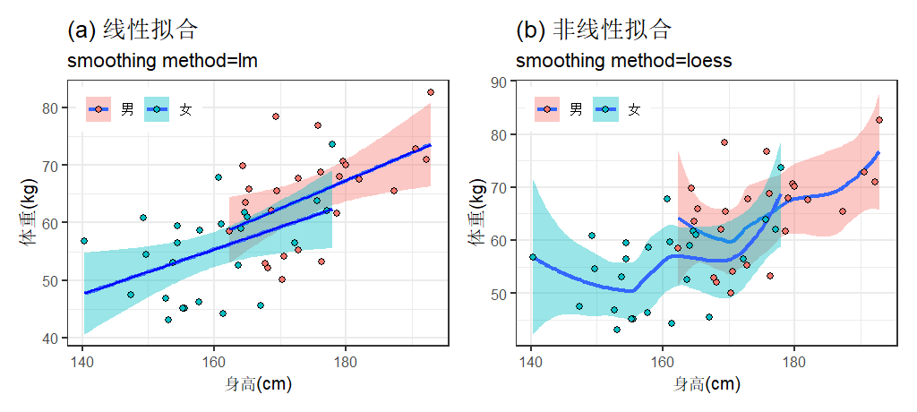
10.3 图形配色
图形配色——强调数值
强调分类和数值大小
强调分类和数值特征

Slide 12
10.4 3D 图形
3D 图形——谨慎使用
不能为了炫酷而毫无目的地使用3D图
不增加信息量、不增进可阅读性、不增强可理解性的3D图形并没有多大意义
除非你既想吸引眼球又想掩人耳目、既想展示数据又想扰乱视线、既想表达观点又想混淆视听
不是展示三维数据的图形就是数据可视化中的伪3D图（false three dimensions graph）

Slide 13
10.4 3D 图形
3D 图形——谨慎使用
3D图形不仅不符合人们的视觉习惯，也难以解读
在有些场合，人们有意将图形绘制成3D形式，有扰乱视线、混淆视听之嫌
从数据可视化的视角看，除非特别有必要，否则应避免使用3D图形。
伪3D

Slide 14
10.4 3D 图形
3D 图形——谨慎使用
3D——图形
D1—费时
D2—费力
D3—费解

Slide 15
10.4 3D 图形
3D 图形——谨慎使用
D1—费时
D2—费力
D3—费解

Slide 16
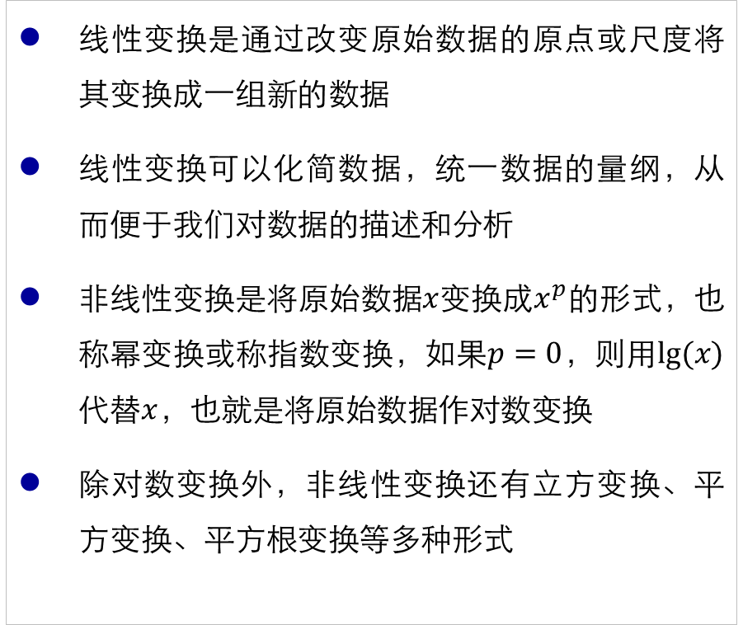
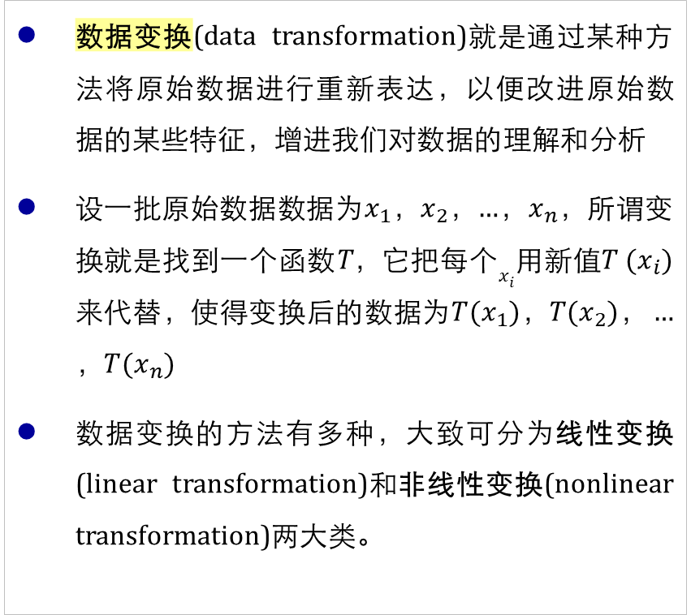
10.5 数据变换
数据变换——什么是数据变换
数据变换(data transformation)就是通过某种方法将原始数据进行重新表达，以便改进原始数据的某些特征，增进我们对数据的理解和分析
设一批原始数据数据为$x_{1}$，$x_{2}$，…，$x_{n}$，所谓变换就是找到一个函数T，它把每个$x_{i}$用新值$T (x_{i})$来代替，使得变换后的数据为$T(x_{1})，T(x_{2})，…，T(x_{n})$
数据变换的方法有多种，大致可分为线性变换(linear transformation)和非线性变换(nonlinear transformation)两大类。
线性变换是通过改变原始数据的原点或尺度将其变换成一组新的数据
线性变换可以化简数据，统一数据的量纲，从而便于我们对数据的描述和分析
非线性变换是将原始数据$x$变换成$x^{p}$的形式，也称幂变换或称指数变换，如果$p=0$，则用$lg⁡(x)$代替$x$，也就是将原始数据作对数变换
除对数变换外，非线性变换还有立方变换、平方变换、平方根变换等多种形式

Slide 17
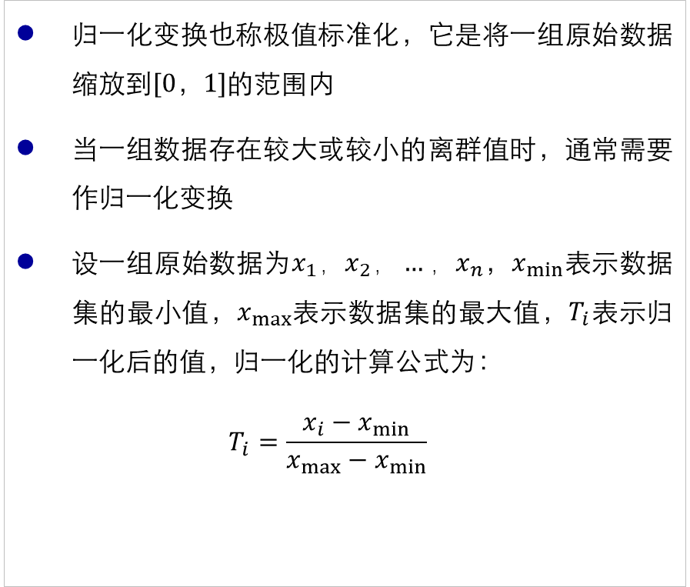
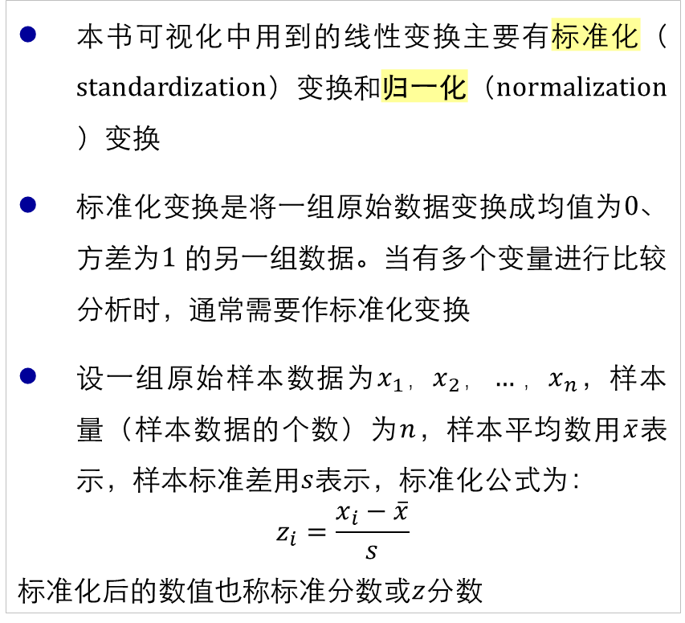
10.5 数据变换
数据变换——线性变换方法
本书可视化中用到的线性变换主要有标准化（standardization）变换和归一化（normalization）变换
标准化变换是将一组原始数据变换成均值为0、方差为1 的另一组数据。当有多个变量进行比较分析时，通常需要作标准化变换
设一组原始样本数据为$x_{1}，x_{2}，…，x_{n}$，样本量（样本数据的个数）为$n$，样本平均数用$\overline{x}$表示，样本标准差用$s$表示，标准化公式为：
$$z_{i}=\frac{x_{i}−\overline{x}}{s}$$
标准化后的数值也称标准分数或$z$分数
归一化变换也称极值标准化，它是将一组原始数据缩放到[0，1]的范围内
当一组数据存在较大或较小的离群值时，通常需要作归一化变换
设一组原始数据为$x_{1}，x_{2}，…，x_{n}$，$x_{min}$表示数据集的最小值，$x_{max}$表示数据集的最大值，$T_{i}$表示归一化后的值，归一化的计算公式为：
$$T_{i}=\frac{x_{i}−x_{min}}{x_{max}−x_{min}}$$

Slide 18
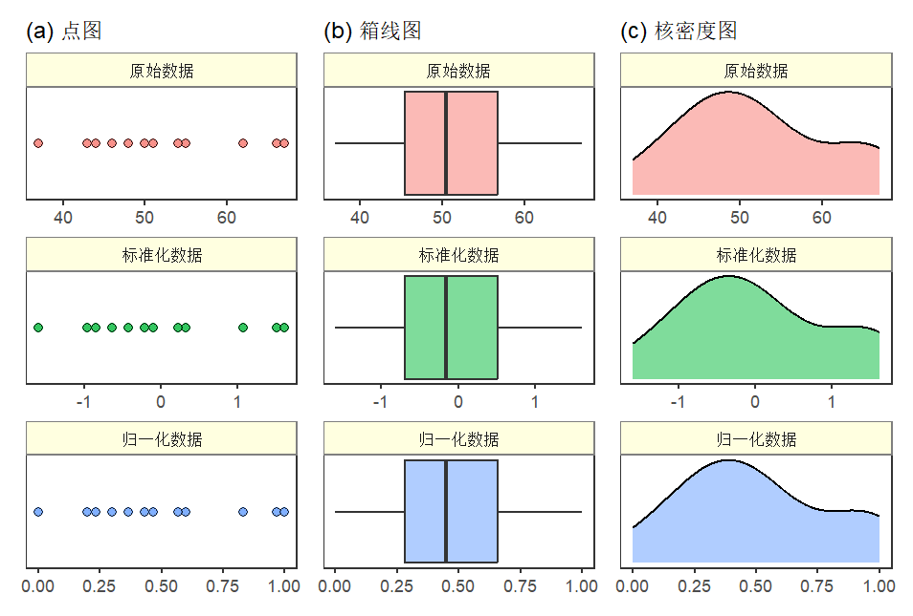
10.5 数据变换
数据变换——变换示例
设由12个数据构成的数据集为（44，48，66，51，51，67，55，37，43，46，62，54）
根据原始数据、标准化和归一化后的数据绘制的点图、箱线图和核密度图如图

Slide 19
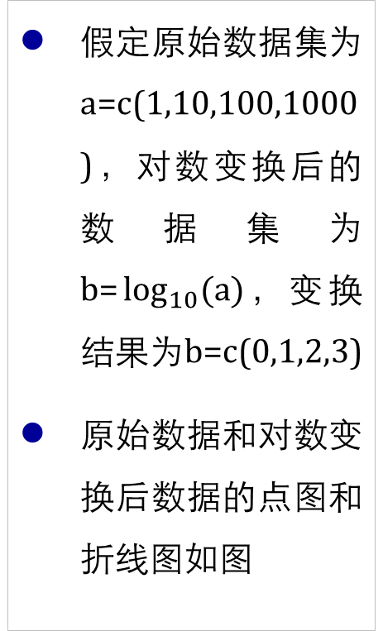
10.5 数据变换
数据变换——变换示例
假定原始数据集为a=c(1,10,100,1000)，对数变换后的数据集为b=$\log_{10}(a)$，变换结果为b=c(0,1,2,3)
原始数据和对数变换后数据的点图和折线图如图

Slide 20
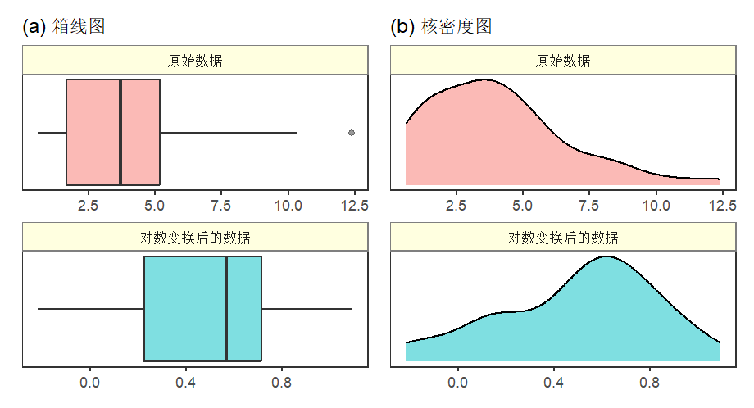
10.5 数据变换
数据变换——变换示例
对数变换——改变形状

Slide 21
10.6 图形格式和图形导出
图形格式——位图（bitmap）和矢量图（vectogram）
图形的存储方式主要有位图（bitmap）和矢量图（vectogram）。如PDF格式和SVG格式均为矢量图，PNG格式和JPEG/JPG格式则是位图
位图是将图形存储为单个点（称为像素）的一个栅格，每个像素有一个指定的颜色，因此，放大位图的图形时清晰度会下降
矢量图则是以几何排列方式存储图形中各个图形的元素，而与像素无关。因此，任意放大矢量图都不会丢失图形的细节或影响清晰度。但矢量图的图形文件相对于位图要偏大，会占用更多的计算机资源，运行也相对较慢
R语言的图形输出格式有两种：一种是矢量图（图元文件），另一种是位图
图形的存储方式有矢量图和以postscript语言存储的图形。R绘制的图形（包括表格）主要有两种输出方式：一种是静态图形或表格，一种是以HTML格式输出的动态交互图形或表格
静态图主要用于论文、ppt或其他出版物
如果你要在其他设备上使用R输出的图形，可以将其保存为单独的图形文件，否则就没有必要保存图形，只需要保存图形绘制的R代码即可

Slide 22
10.6 图形格式和图形导出
图形导出
如果不是在其他设备上使用R绘制的图形，通常没有必要保存图形，只需要保存图形绘制的R代码即可，需要时再运行代码即可得到图形
使用ggplot2中的ggsave函数可以将ggplot2图形对象保存在不同的设备上。如果为NULL(默认值)，则根据文件扩展名猜测设备
除ggsave外，使用export包提供的函数可以将R图形和表格出导出到“Microsoft Office”/“libre Office”、“Latex”和“HTML”文档
输出到“Microsoft Office”的图形是可编辑的“DrawingML”矢量格式
# 使用ggsave函数保存图形（未运行）
library(ggplot2);library(patchwork)
# 绘制图形
set.seed(123)
df<-data.frame(x=rnorm(1000))
p1<-ggplot(df,aes(x=x))+ # 绘制直方图
geom_histogram(fill="lightgreen",color="gray50")
p2<-ggplot(df,aes(x=x))+
geom_density(fill="skyblue") # 绘制核密度图
pp=p1+p2 # 组合图形

Slide 23
10.6 图形格式和图形导出
图形导出
# 保存图形p1
## ggsave("p1.pdf", # 保存成pdf文件
## path="C:/mydata", # 设置路径
## width=20,height=20,units="cm") # 设置图片大小(如果未提供，则使用当前图形设备的大小)
# 保存图形p2
## ggsave("p2.png", path="C:/mydata") # 保存成png文件
# 保存图形pp
## ggsave("pp.svg", path="C:/mydata") # 保存成svg文件
# 使用export包导出图形（未运行）
# 使用graph2ppt函数将图形导出到PowerPoint
## graph2ppt(x=p1, # 要输出的图形对象（p1）
file="output.pptx") # 导出的图形文件类型（PPT）
# 使用graph2doc函数将图形导出到Word文档
## graph2doc(x=p1,file="output.docx") # 导出的图形文件类型（Word.docx）
# 使用graph2svg函数将图形导出为SVG格式
## graph2svg(x=p1,file="output.svg") # 导出的图形文件类型（svg）
# 使用graph2png函数将图形导出为PNG图片
## graph2png(your_plot, "output.png") # 导出的图形文件类型（png）

Slide 24
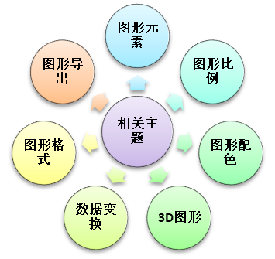
本章小结
本章小结
本章主要介绍与可视化相关的一些问题，包括图形元素、图形比例、图形配色等可视化中应注意的问题
数据变换是数据分析和可视化中的常见做法，目的是统一数据的量纲以便于比较分析。在可视化中，有很多图形都是对数据变换后绘制的
使用ggplot2中的ggsave函数可以将ggplot2图形对象保存在不同的设备上；使用export包提供的函数可以将R图形和表格以不同格式导出到其他设备上

Slide 25

THE END
THE END
THANKS
THANKS

